Slide 1
Bästa Bjästa
Tillsammans skapar vi
en stark och framgångsrik serviceort i Nätradalen

Slide 2
Bakgrund
Bygd och stad
Ortsvandring i Bjästa 2016
Uppföljning av ortsvandringen
Attityd
Centrumutveckling av serviceorten Bjästa

Slide 3
Bakgrund
Under hösten 2017 träffades fastighetsägare, företagare och föreningsaktiva för att samtala kring centrumutveckling i Bjästa.
Ett flertal möten ledde fram till en önskan om att höra invånarnas röst.
Tillsammans med Ågrenshuset tog vi tillsammans fram en enkät som under november fanns tillgänglig på 5 olika platser runt om i Nätradalen. Enkäten fanns även tillgänglig online.
Ett antal aktioner genomfördes för att få in så många svar som möjligt.
Över 500 svar kom in på mindre än en månad.

Slide 4
Centrumutveckling
Lena Lindström, Tillväxt Örnsköldsviks kommun

Slide 5
Fika

Slide 6
Frågor som ställdes
Vad är unikt och värt att utveckla i Bjästa?
Vad saknar du i Bjästa idag?
Vad tycker du behöver förändras i Bjästa?

Slide 7
Vad hände med svaren vi fick in?
Över 500 svar
Centrumgruppen har sammanställt och gått igenom svaren
Ansvaret fördelades mellan olika aktörer i gruppen
Mycket har redan börjat hända
Vi behöver även din hjälp för att möjliggöra önskemålen

Slide 8
Infrastruktur
Gång- & cykelväg mellan Bjästa och Köpmanholmen
Tågstation
Senare kvällsturer med bussarna
Fiber och bredband
Helårsöppen hälsocentral
Bank- och polisservice någon dag i veckan

Slide 9
Service
Behålla nuvarande service i Bjästa och utveckla en diversebutik med inriktning på bygg, järn och el
Behov av en större och upprustad samlingslokal med en bra utemiljö för alla åldrar, grillplats, fotboll, lek-och actionpark, boule och koppla ihop plasen med en Hälsans stig runt hela Bjästa(promenad och skidor)Entrébyggnaden i Bjästa
Café och bageri
Utveckla Torget i Bjästa med uteserveringar, marknadsplatser och aktiviteter. Skapa småstadskänsla i centrala Bjästa

Slide 10
Besöksnäring
Utveckla Konstdalen/High Coast Art Valley. Bjästa ska vara ett nav i Konstdalen
Lyft fram och marknadsför lokala råvaror och produkter inom mat, konst, design och hantverk
Dra nytta av Slalombackens läge vid E4:a och utveckla en rastplats/informationsplats med ställplatser för husbilar. Skylt som får bilar att stanna för ett besök i Konstdalen
Festivaler, marknader, kulturarrangemang och konstupplevelser
Guidade turer i Nätradalen

Slide 11
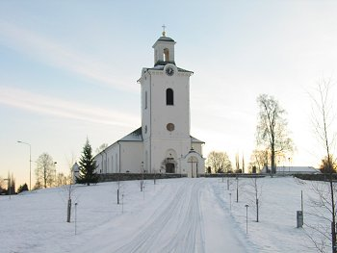
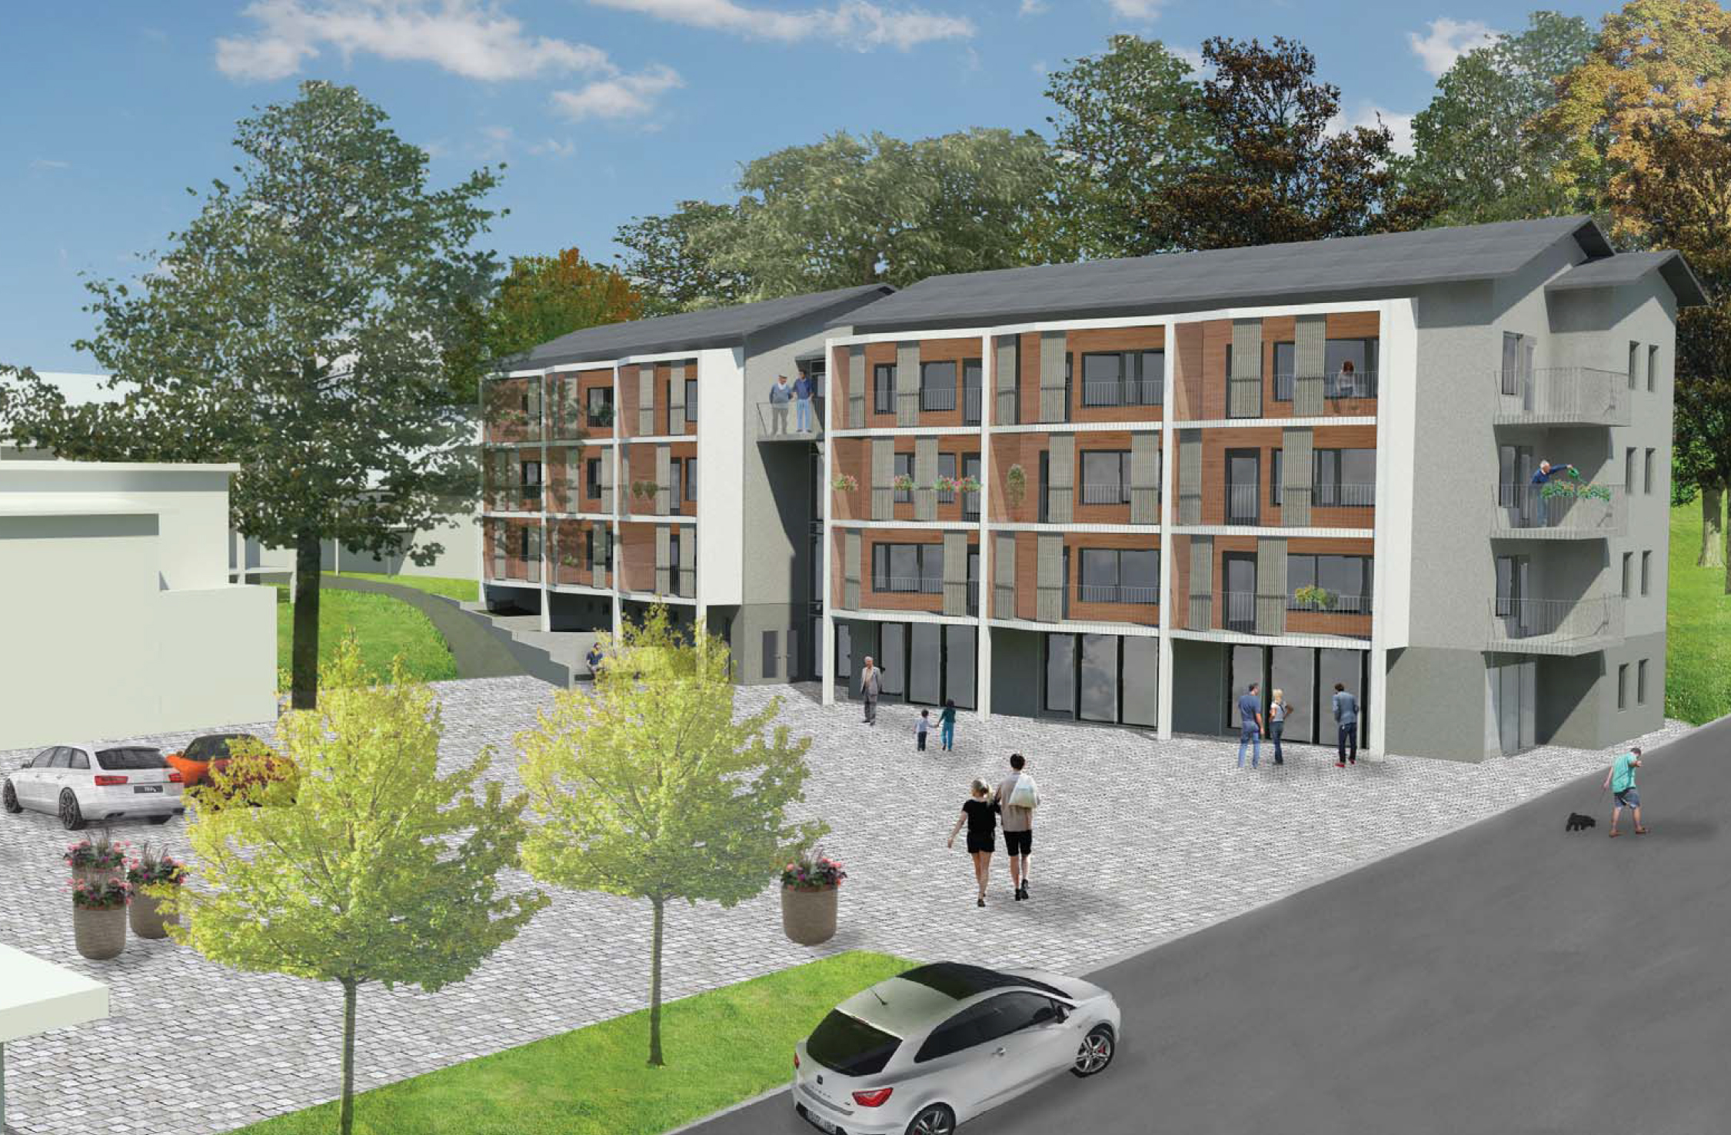
Annat
Lägenheter och trygghetsboende
Rusta upp kyrkoruinen. Behov av en askgravlund. Utveckla flera kulturaktiviteter i Nätra kyrka.

Slide 12
Positivt
Beröm till
förskolan/skolan
Fritidsgården
Biblioteket
Slalombacken
Ishallen
Bra skidspår på Bjästamon
Det är trevligt, snyggt och tryggt i Bjästa

Slide 13
Hur går vi vidare?
Bjästaområdets samhällsförening och Bygdsam Nätradalen informerar på sina hemsidor
Brinner du för någon av önskemålen som kommit in?
Vill du bidra till att Bjästa blir en attraktivare serviceort?
Ta kontakt med någon av oss och anmäl ditt intresse!

Slide 14
Entrébyggnaden
Sune Westberg, Örnsköldsviks kommun

Slide 15
Tack för ikväll

